Slide 1
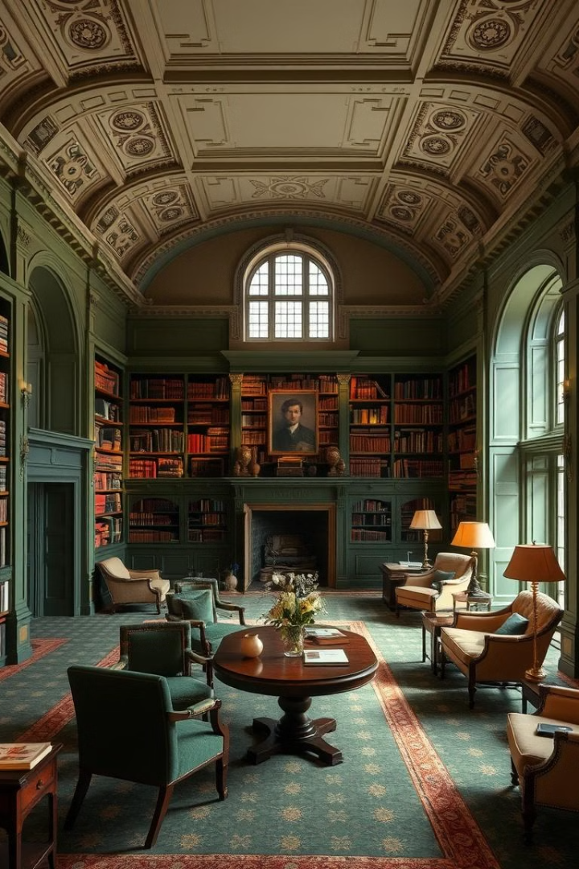
Аристократ 19 Века Сегодня: Возможно Ли Это?
Презентация для современных школьников, цель которой – понять, как аристократические качества могут быть полезны в 21 веке. Что значит быть аристократом в наше время? Мы исследуем эту концепцию, рассматривая исторические корни и адаптируя их к современной реальности. Погрузимся в мир благородства, этикета и культуры, чтобы понять, как эти качества могут сделать вас лучше.
ик
по иван ковленко

Slide 2
Кто Такой Аристократ?
Историческое определение
Примеры
Французская аристократия
Человек благородного происхождения, член высшего класса. Но аристократия – это не только титул, это и аристократия духа, образованность, воспитанность.
Русские дворяне 19 века, такие как Пушкин и Толстой, олицетворяли не только благородство происхождения, но и высокий уровень культуры и образования.
Времена Людовика демонстрируют куртуазность и строгий этикет, которые были неотъемлемой частью жизни аристократа. Галантность и умение вести себя в обществе ценились превыше всего.

Slide 3
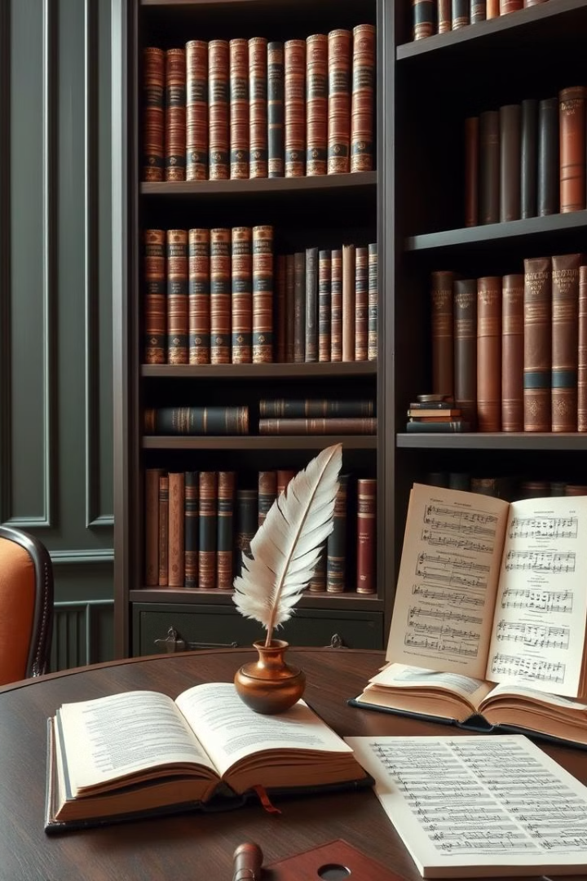
Образование и Культура
Знание языков, особенно французского и латыни, было основой европейской культуры. Это открывало двери к классической литературе и искусству.
Чтение классической литературы, такой как произведения Пушкина, Толстого, Достоевского и Чехова, развивало критическое мышление и эстетический вкус.
Посещение театров и музеев способствовало развитию эстетического вкуса и пониманию искусства. Это было важной частью образования аристократа.
Музыкальное образование, особенно игра на фортепиано или скрипке, помогало понимать гармонию и красоту. Это также развивало дисциплину и усидчивость.

Slide 4
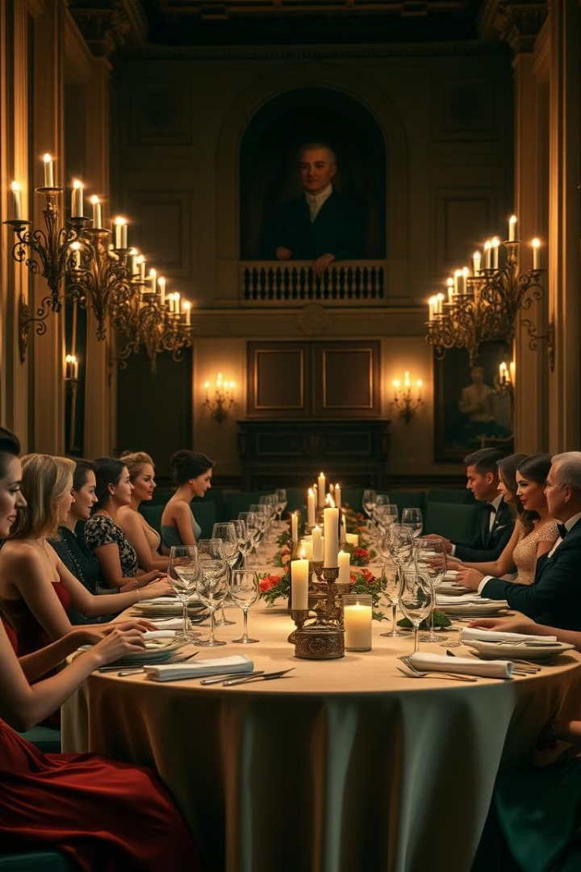
Манеры и Этикет
1
Правила поведения
Умение вести беседу и слушать собеседника – важные навыки для аристократа. Это демонстрирует уважение и интерес к другим людям.
2
Уважение
Проявление галантности и тактичности по отношению к старшим и младшим – признак хорошего воспитания. Это создает приятную атмосферу вокруг себя.
3
Контроль эмоций
Сдержанность и достоинство в любой ситуации – качества, которые помогают сохранять лицо и избегать конфликтов. Это демонстрирует силу характера.
4
Дресс-код
Элегантность и утонченность в одежде, соответствующей случаю, – важная часть образа аристократа. Это показывает внимание к деталям и уважение к окружающим.

Slide 5
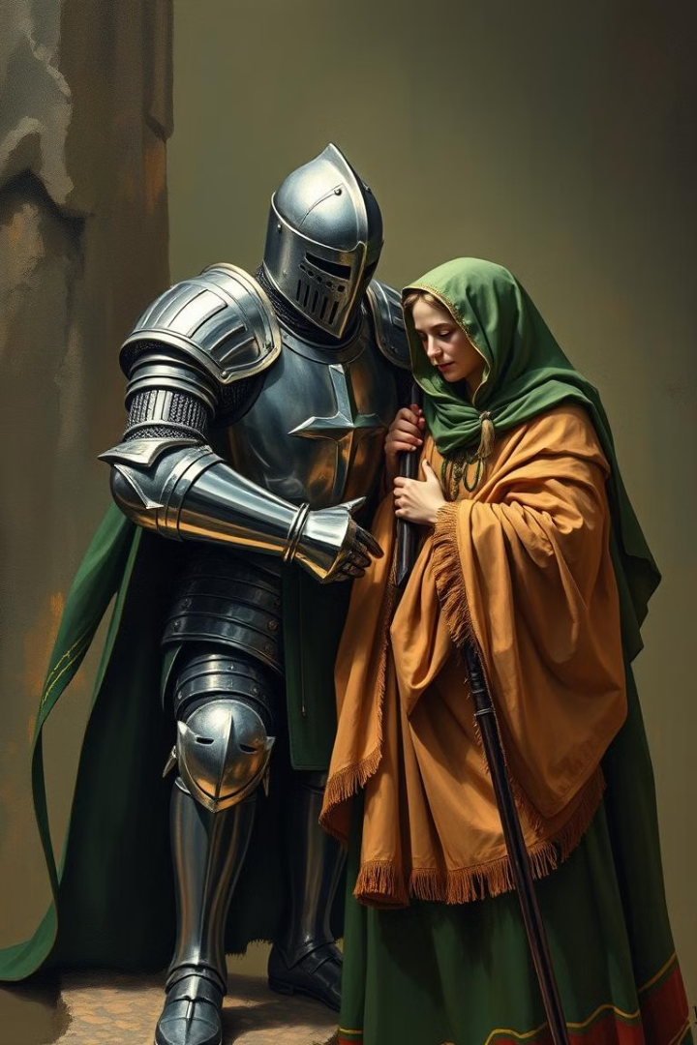
Благородство и Честь
Моральные принципы
Честность, верность и порядочность – основа благородства. Соблюдение этих принципов делает человека достойным уважения.
Защита слабых
Проявление милосердия и сострадания к нуждающимся – важная черта аристократа. Это показывает готовность помогать другим и делать мир лучше.
Самопожертвование
Служение высоким идеалам и обществу – признак благородства. Готовность к самопожертвованию ради общего блага делает человека героем.
Кодекс чести
Умение признавать ошибки и нести ответственность – важная часть кодекса чести. Это демонстрирует силу характера и готовность учиться на своих ошибках.

Slide 6
Аристократ в Современном Мире
Адаптация ценностей
1
Традиционные ценности адаптируются к новым реалиям, сохраняя свою актуальность и значимость в современном мире.
2
Непрерывное саморазвитие
Стремление к знаниям и постоянное самосовершенствование – важные качества для современного аристократа.
Интерес к искусству
3
Поддержка творческих инициатив и интерес к искусству делают мир богаче и красивее. Это помогает развивать эстетический вкус.
4
Вежливость и уважение
Вежливость и уважение во всех сферах жизни создают приятную атмосферу и способствуют гармоничным отношениям между людьми.
Помощь другим
5
Участие в социальных проектах и помощь другим – важная часть жизни современного аристократа. Это помогает делать мир лучше и добрее.

Slide 7
Практические Советы для Школьников
Читайте книги
Учите языки
Расширяйте свой кругозор и развивайте речь. Чтение – лучший способ узнать новое и стать интересным собеседником.
Открывайте новые культуры и возможности. Знание языков поможет вам общаться с людьми со всего мира.
Занимайтесь спортом
Помогайте другим
Укрепляйте тело и дух. Спорт развивает дисциплину и помогает поддерживать здоровье.
Делайте мир лучше и добрее. Помощь другим приносит удовлетворение и делает вас лучше.

Slide 8
Заключение: Аристократия Духа – Это Выбор
Быть аристократом – это не вопрос происхождения, а вопрос личного выбора. Развивайте в себе лучшие качества: образованность, воспитанность, благородство. Становитесь примером для других, вдохновляйте своим поведением и поступками. Создавайте свое аристократическое окружение, объединяйтесь с единомышленниками. Помните: аристократия духа всегда в моде!
Аристократия духа – это нечто, что вы можете культивировать в себе, независимо от вашего происхождения или социального статуса. Это стремление к знаниям, умение вести себя достойно и готовность помогать другим. Это выбор, который вы делаете каждый день, и он всегда актуален.

